Slide 1
Хорошее начало-половина дела
Утренний сбор как способ
организации
свободного речевого
общения детей
Карманникова Е.С., воспитатель
НС(К)НШ-ДС V вида
г. Набережные Челны РТ

Slide 2
Цели и задачи утреннего сбора:
Установление комфортного социально- психологического климата в детском коллективе;
Создать условия для межличностного и познавательно-делового общения детей и взрослых;
Развивать навыки (общения, планирования собственной
деятельности и т.п.);
Учить объяснять словами свое эмоциональное состояние;
Развивать навыки культурного общения (приветствия,
комплименты и т. п.);
Учить формулировать суждения, аргументировать высказывания, отстаивать свою точку зрения;
Выбирать из личного опыта наиболее значимые, интересные события, рассказывать о них кратко, но последовательно и логично;
Учить делать выбор, а также планировать собственную деятельность.

Slide 3
ОСНОВНЫЕ ЭТАПЫ УТРЕННЕГО СБОРА
ПРИВЕТСТВИЕ;
ОБМЕН ИНФОРМАЦИЕЙ;
ГРУППОВАЯ ДЕЯТЕЛЬНОСТЬ;
ЕЖЕДНЕВНЫЕ НОВОСТИ.

Slide 4
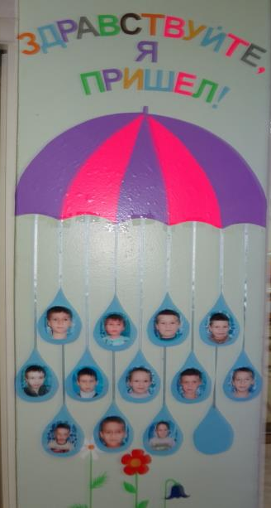
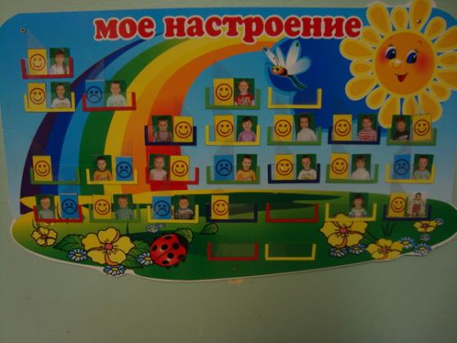
ПРИВЕТСТВИЕ
Информационные стенды

Slide 5
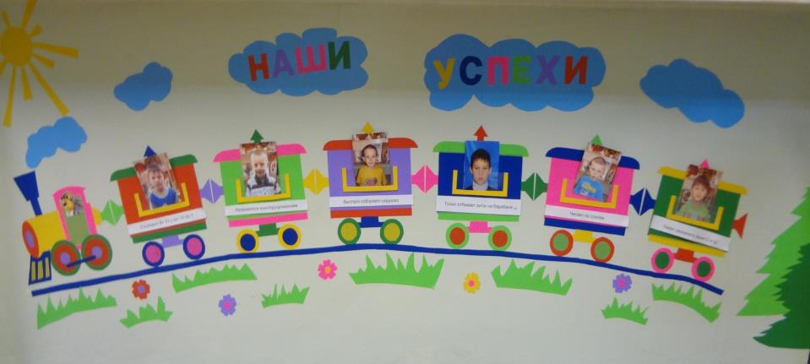
ПРИВЕТСТВИЕ
Информационные стенды

Slide 6
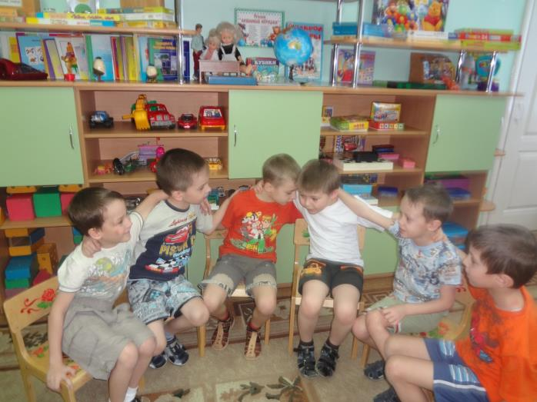
ПРИВЕТСТВИЕ
Игра «Давай поздороваемся»

Slide 7
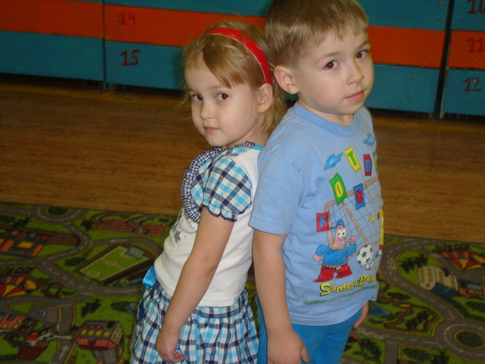
ПРИВЕТСТВИЕ
Игра «Опиши друга»

Slide 8
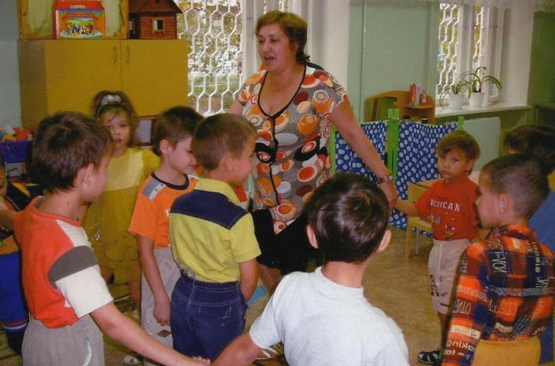
ОБМЕН ИНФОРМАЦИЕЙ
«Добрые дела»

Slide 9
ОБМЕН ИНФОРМАЦИЕЙ
«Добрые дела»

Slide 10
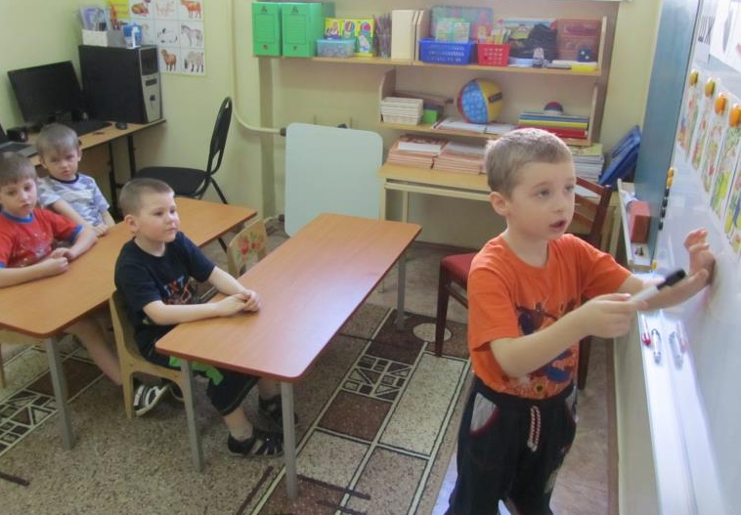
ОБМЕН ИНФОРМАЦИЕЙ
«Добрые дела»

Slide 11
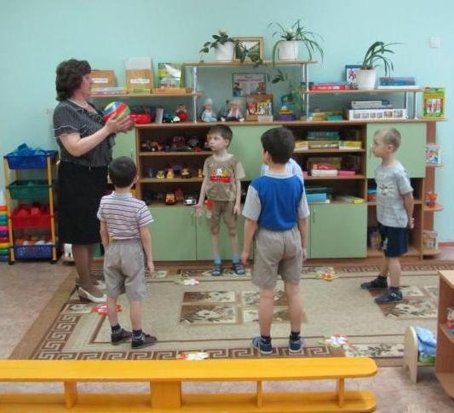
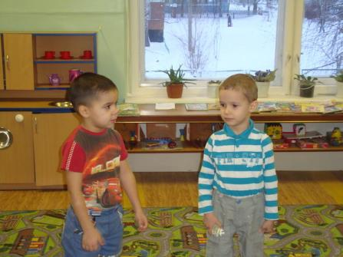
ОБМЕН ИНФОРМАЦИЕЙ
«Добрые дела»

Slide 12
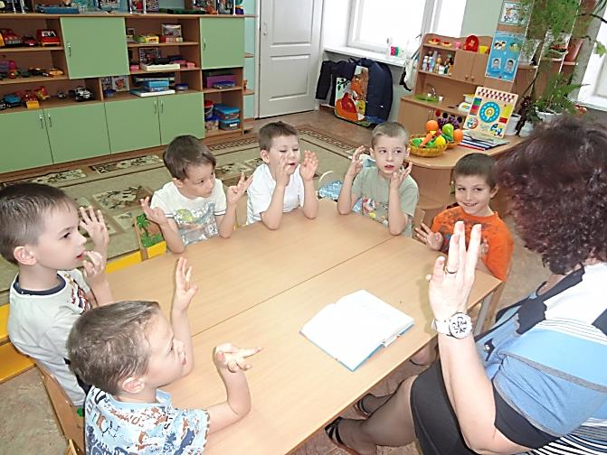
ГРУППОВАЯ ДЕЯТЕЛЬНОСТЬ
Пальчиковая игра «Компот»

Slide 13
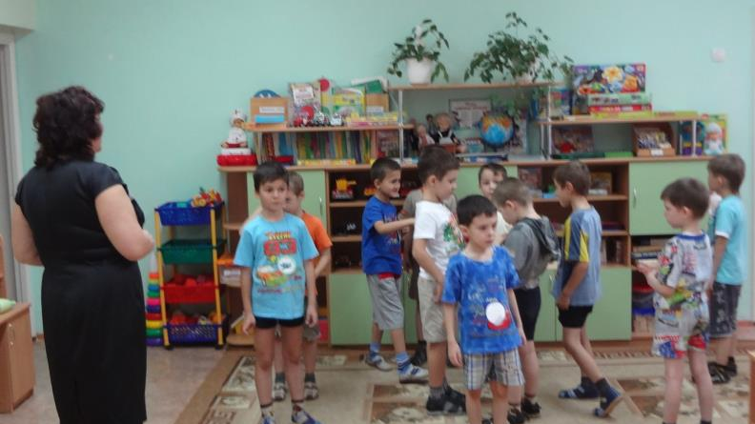
ГРУППОВАЯ ДЕЯТЕЛЬНОСТЬ
Словесная игра «Так бывает или нет?»

Slide 14
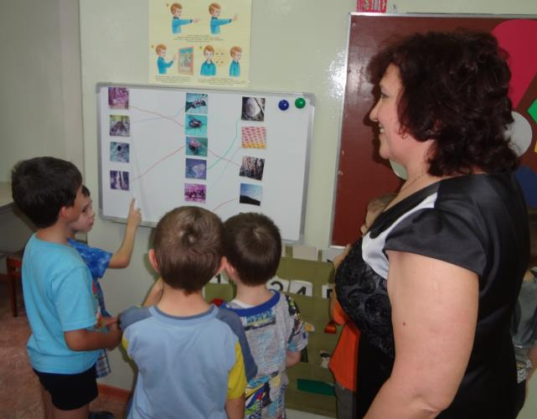
ГРУППОВАЯ ДЕЯТЕЛЬНОСТЬ
Игра-фантазия «Оживление насекомых»

Slide 15
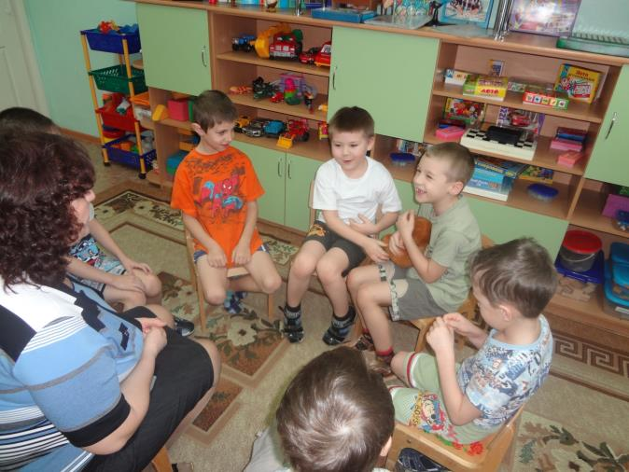
ГРУППОВАЯ ДЕЯТЕЛЬНОСТЬ
Игра - цепочка « Кто что делает?»

Slide 16
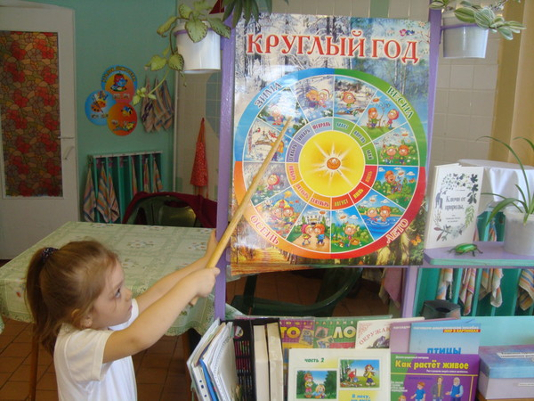
ЕЖЕДНЕВНЫЕ НОВОСТИ
Календарные события

Slide 17
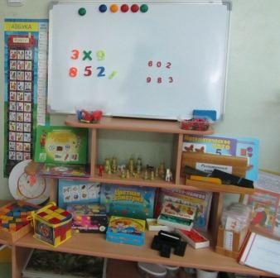
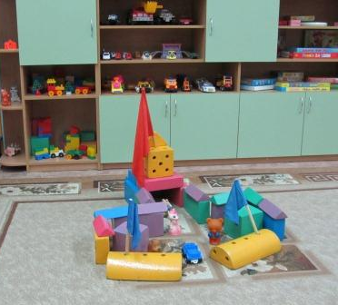
ЕЖЕДНЕВНЫЕ НОВОСТИ
Центры активности
Центр математического
развития
Центр «Учимся строить»

Slide 18
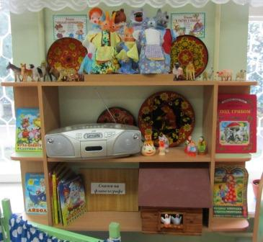
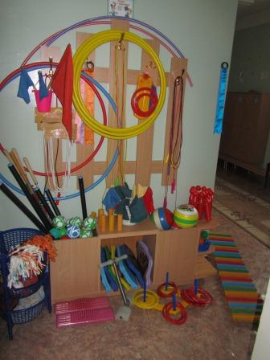
ЕЖЕДНЕВНЫЕ НОВОСТИ
Центры активности
Центр «Играем в театр»
Физкультурный центр

Slide 19
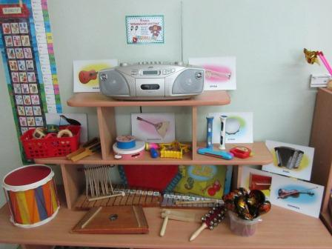
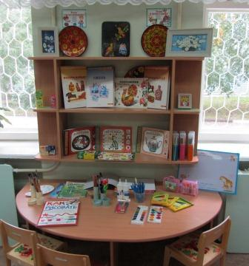
ЕЖЕДНЕВНЫЕ НОВОСТИ
Центры активности
Центр художественного
творчества
Музыкальный центр

Slide 20
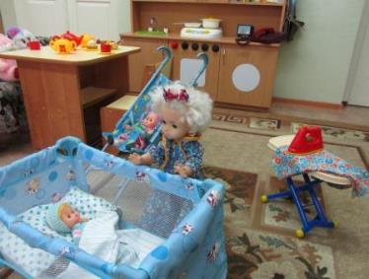
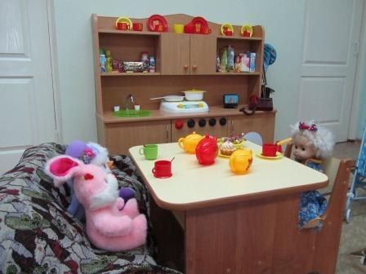
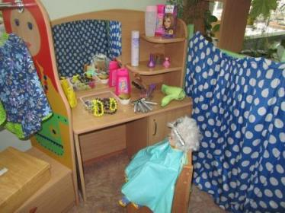
ЕЖЕДНЕВНЫЕ НОВОСТИ
Центры сюжетно-ролевых игр

Slide 21
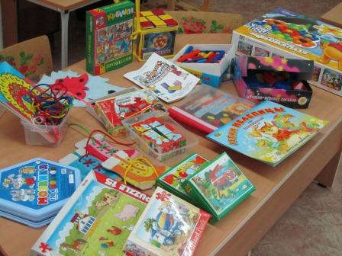
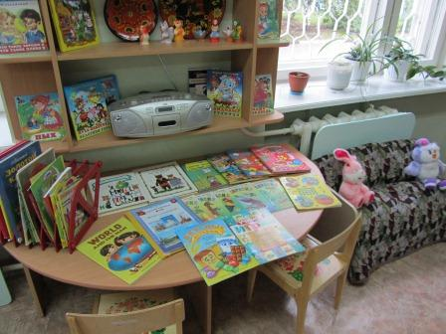
ЕЖЕДНЕВНЫЕ НОВОСТИ
Центры активности
Центр конструирования
Центр «Наша библиотека»

Slide 22
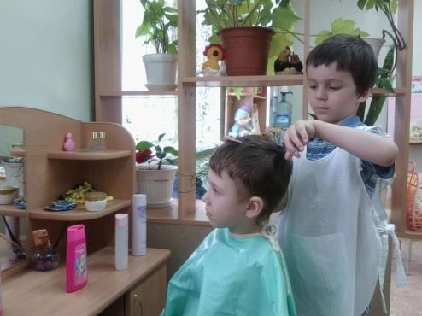
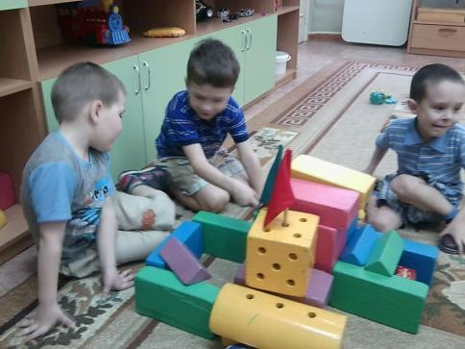
ЕЖЕДНЕВНЫЕ НОВОСТИ
Самостоятельные игры

Slide 23
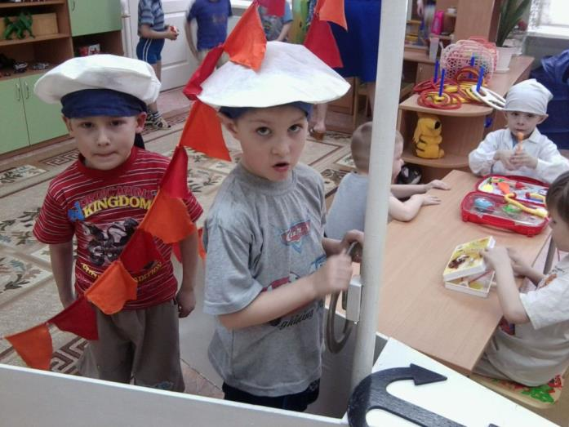
ЕЖЕДНЕВНЫЕ НОВОСТИ
Самостоятельные игры

Slide 24
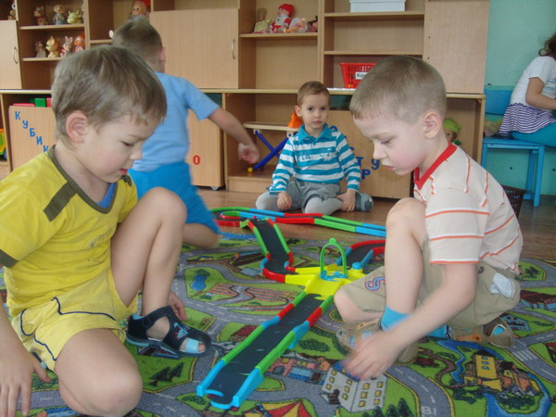
ЕЖЕДНЕВНЫЕ НОВОСТИ
Самостоятельные игры

Slide 25
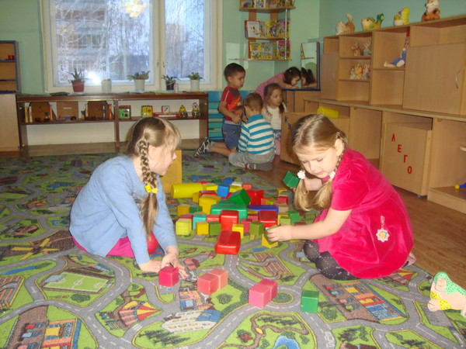
ЕЖЕДНЕВНЫЕ НОВОСТИ
Самостоятельные игры

